Slide 1
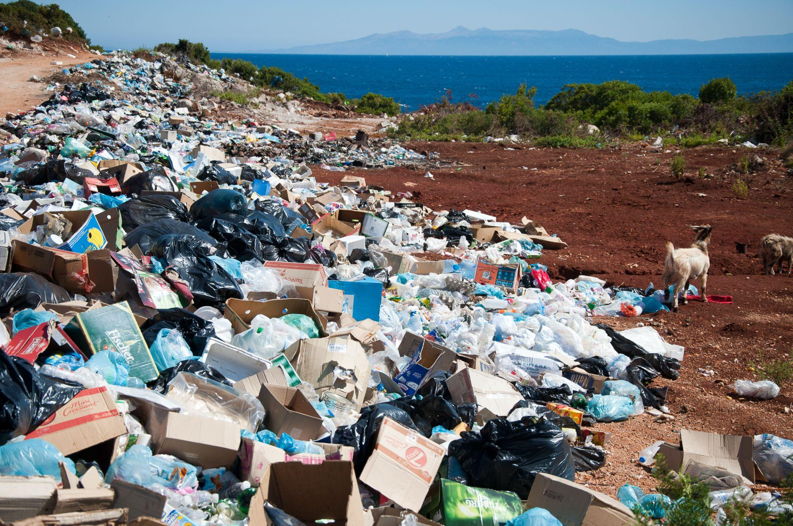
Jäätmekäitlus
Kontseptsioon ja eeskirjad
Foto "Unsplash": https://unsplash.com/photos/7_TSzqJms4w
Märksõnad: "Koolitus": Jäätmekäitlus, direktiiv, määrus, jäätmekäitluse lõppemine
Euroopa Komisjoni toetus käesoleva väljaande koostamisele ei tähenda selle sisu heakskiitmist, kuna see kajastab üksnes autorite seisukohti, ning komisjon ei vastuta selles sisalduva teabe võimaliku kasutamise eest.

Slide 2
Õppe-eesmärk
õppida tundma ja mõista jäätmekäitluse kontseptsiooni, sellega seotud mõisteid ja põhimõtteid.
Tutvuda jäätmeid ja jäätmekäitlust käsitleva õigusraamistikuga ELis.
Mõista, et sfääris on erinevaid osalejaid.
Oskus arutada sellega seotud protsesse ja seda, kuidas saab jäätmekäitlust rakendada, et tagada säästvam lähenemisviis majandustegevusele.

Slide 3
Keskkonnahoidlikud oskused
Jäätmekäitlus
Analüütilised oskused
Lean-tootmine
Oskuste jälgimine
Reostuse vältimine
Ökodisain
Mõju kvantifitseerimine
Elutsükli haldamine
Keskkonnaauditeerimine

Slide 4
Sissejuhatus: Mis on jäätmekäitlus? Jäätmetekke vältimine ja jäätmekäitlus
Jäätmekäitluse all võib mõista "süsteemi, mida kasutatakse jäätmete kõrvaldamiseks, vähendamiseks, korduvkasutamiseks ja vältimiseks. Võimalikud jäätmekäitlusmeetodid on ringlussevõtt, kompostimine, põletamine, prügilad, bioremediatsioon, jäätmete energiaks muundamine ja jäätmete minimeerimine." Erinevad riigid lähenevad jäätmekäitlusele erinevalt. Selle tunni raames keskendume Euroopa Liidu eeskirjadele ja lähenemisviisile.
Komisjoni avaldatud ametliku statistika kohaselt tekitab keskmine Euroopa kodanik umbes 5 tonni jäätmeid, millest vaid väike osa (39% 2014. aastal, kui ELi jäätmeteke oli kokku 2,6 miljardit tonni) võetakse ringlusse.

Slide 5
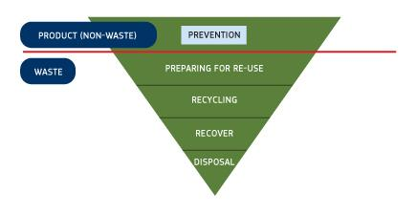
Sissejuhatus: Jäätmehierarhia
Euroopa Komisjoni avaldatud graafik "Jäätmetekke vältimine ja jäätmekäitlus".
https://ec.europa.eu/environment/green-growth/waste-prevention-and-management/index_en.htm

Slide 6
Teema 1 Jäätmeliigid - jäätmekategooriad
ELis on välja antud mitu direktiivi, mis reguleerivad 15 konkreetset jäätmeliiki, nimelt:
Patareid ja akud
Biolagunevad jäätmed
Ehitus- ja lammutusjäätmed
Kasutuselt kõrvaldatud sõidukid
Prügilajäätmed
Kaevandusjäätmed
Pakendijäätmed
Laevad
Polüklooritud bifenüülid ja polüklooritud terfenüülid (PCB/PCT)
Ohtlike ainete kasutamise piiramine elektri- ja elektroonikaseadmetes (RoHS)
Reoveesetted
POPi sisaldavad jäätmed
Jäätmed õli
Jäätmesaadetised
Elektri- ja elektroonikaseadmete jäätmed (WEEE)

Slide 7
Teema 2 Jäätmete raamdirektiiv
ELi jäätmepoliitika eesmärk on aidata kaasa ringmajandusele, kasutades jäätmetest võimalikult palju kvaliteetseid ressursse.
Jäätmete raamdirektiiv on ELi õiguslik raamistik jäätmete käitlemiseks ja käitlemiseks ELis. Sellega kehtestatakse jäätmekäitluse eelisjärjekord, mida nimetatakse jäätmehierarhiaks, ning põhimõte "saastaja maksab", mida tuntakse ka kui jäätmekäitluspõhimõtet.
Käesoleva direktiiviga kehtestatud jäätmekäitluse peamised põhimõtted on, et jäätmeid tuleb käidelda:
" ohustamata inimeste tervist ja kahjustamata keskkonda
ilma vee, õhu, pinnase, taimede või loomade ohuta
ilma müra või lõhnaga häirimist põhjustamata
ilma, et see kahjustaks maastikku või erilist huvi pakkuvaid kohti."

Slide 8
Teema 2 Jäätmete raamdirektiiv
Direktiivis on kolm peamist eesmärki, mida liikmesriigid peavad täitma ja mille kohta nad peavad aru andma vastavalt komisjoni otsusele 2011/753/EL. Direktiivis sisalduvad eesmärgid on järgmised:
" 2020. aastaks suurendatakse kodumajapidamistes tekkivate jäätmete (nagu paber, metall, plast ja klaas) korduvkasutamise ja ringlussevõtu ettevalmistamist vähemalt 50 massiprotsendile..."
https://www.freepik.com/free-photo/bullseye-with-three-darts_879941.htm#query=3%20targets&position=0&from_view=search

Slide 9
Teema 2 Jäätmete raamdirektiiv
"...2020. aastaks suurendatakse mitteohtlike ehitus- ja lammutusjäätmete korduvkasutamise, ringlussevõtu ja muu materjalide taaskasutamise ettevalmistamist, sealhulgas jäätmete kasutamisega muude materjalide asendamiseks tehtavaid tagasitäitmistoiminguid, vähemalt 70 massiprotsendile
2025. aastaks suurendatakse olmejäätmete korduvkasutamise ja ringlussevõtu ettevalmistamist vähemalt 55 %, 60 % ja 65 % massist vastavalt 2025. aastaks, 2030. aastaks ja 2035. aastaks." Komisjoni otsus 2011/753/EL
https://www.freepik.com/free-photo/bullseye-with-three-darts_879941.htm#query=3%20targets&position=0&from_view=search

Slide 10
Teema 2 Jäätmete raamdirektiiv
Mitmete määruste, sealhulgas käesoleva direktiivi muudatuste tõttu on aruandlusnõuded muutunud. Järgmised aruanded tuleb esitada 2022. aastal. Käesoleval aastal on
"Komisjon algatas avaliku arutelu jäätmete raamdirektiivi läbivaatamise kohta, sealhulgas ELi toidujäätmete vähendamise eesmärkide kehtestamise kohta. Läbivaatamise eesmärk on parandada jäätmekäitluse üldist keskkonnatulemust kooskõlas jäätmehierarhia ja "saastaja maksab" põhimõtte rakendamisega. Avalik arutelu on tagasiside saamiseks avatud kuni 16. augustini 2022."
https://www.freepik.com/free-photo/elevated-view-graph-with-natural-resources-icon-desk_2532794.htm#query=waste%20framework%20directive&position=4&from_view=search&track=ais

Slide 11
Teema 3: Jäätmete lõppemise kriteeriumid
Jäätmete lõppemise kriteeriumid määravad kindlaks, millal teatud jäätmed lakkavad olemast jäätmed ja muutuvad tooteks või sekundaarseks tooraineks.
Vastavalt jäätmete raamdirektiivi artikli 6 lõigetele 1 ja 2 kaotavad teatavad kindlaksmääratud jäätmed oma jäätmekategooria, kui need on läbinud taaskasutamistoimingu (sealhulgas ringlussevõtu) ja vastavad konkreetsetele kriteeriumidele, eelkõige kui:
ainet või eset kasutatakse tavaliselt konkreetsetel eesmärkidel
aine või eseme järele on olemas turg või nõudlus
kasutamine on seaduslik
kasutamine ei põhjusta üldist kahjulikku mõju keskkonnale või inimeste tervisele
Komisjon kehtestab konkreetsete materjalide kriteeriumid komiteemenetluse teel.

Slide 12
Teema 4 Konkreetseid jäätmeliike käsitlevad määrused
EL on koostanud ja avaldanud konkreetsed eeskirjad, mis on seotud teatud liiki jäätmetega. Kui direktiiv on olemas, peaksid kõik liikmesriigid seda järgima, rakendamismenetlusega. Komisjon annab ka suunised rakendamise ja olemasolevatesse kohalikesse süsteemidesse integreerimise kohta. Siin on mõned näited:
Jäätmete raamdirektiiv
Jäätmete raamdirektiiv
Jäätmete raamdirektiivi kokkuvõte
Pakendijäätmed
Pakendidirektiiv
Pakendidirektiiv (konsolideeritud versioon)
Pakendeid ja pakendijäätmeid käsitlevate ELi õigusaktide kokkuvõte
Plastist kandekottide direktiiv
Prügilajäätmed
Prügiladirektiiv
Prügiladirektiiv (konsolideeritud versioon)
Prügiladirektiivi kokkuvõte
Jäätmete raamdirektiiv

Slide 13
Teema 4: Konkreetseid jäätmeliike käsitlevad eeskirjad
Teisene õigus
Teatis joogipakendite, tagatisrahasüsteemide ja kaupade vaba liikumise kohta
Oluline on märkida, et lisaks jäätmekäitlusmäärustele on EL välja andnud suunised ja standardid märgistamise ja identifitseerimise ning liikmesriikide aruandluse kohta. Näiteid selle kohta võib leida allpool.
Märgistamine ja identifitseerimine
Otsus, millega kehtestatakse pakkematerjalide identifitseerimissüsteem

Slide 14
Teema 4: Konkreetseid jäätmeliike käsitlevad eeskirjad
Andmed ja aruandlus
Direktiiv, millega ühtlustatakse ja ratsionaliseeritakse aruandeid teatavate keskkonnadirektiivide rakendamise kohta
Üks näide üha olulisemast ja laialdaselt rakendatavast määrusest on elektri- ja elektroonikaseadmete jäätmete direktiiv (WEEE). Üha enam ettevõtteid pöördub selle direktiivi poole, kuna elektroonika ja tehnoloogia kasutamine on suurenenud meie elu igas valdkonnas. Direktiiv ise on kättesaadav siin:
WEEE direktiiv

Slide 15
Teema 5: Jäätmetekke vältimise programmid
Võib-olla on ELi suurim ambitsioon jäätmetekke osas tegelikult jäätmetekke vältimine. Juba enne 2013. aastat nõuti jäätmete raamdirektiivis, et liikmesriigid koostaksid selle aasta lõpuks jäätmetekke vältimise programmid. Eesmärgiks oli ja on endiselt " piirata tekkivate jäätmete kogust ning luua "ringmajanduse" ja jäätmete võimalusel tootmistsüklisse tagasipanemise strateegiad. "
https://www.freepik.com/free-vector/save-planet-templates-world-environment-day-campaign-set_16405780.htm

Slide 16
Teema 5 Jäätmetekke vältimise programmid
Liikmesriikide toetamiseks on komisjon avaldanud suunavad dokumendid:
Juhenddokument liikmesriikide toetamiseks, et töötada välja töötervishoiu ja tööohutuse programmid.
Konkreetsed suunised toidujäätmete vältimise programmide koostamiseks

Slide 17
Järeldused
Jäätmekäitlus on üks ELi rangemini reguleeritud sektoritest ja üks põhielemente teel jätkusuutlikkuse poole. Erinevad jäätmeliigid, olemasolevad jäätmetekke vältimise ja käitlemise programmid ning suunised on põhjalikud, kuid siiski on veel lünki ja edasisi samme, mida tuleb astuda.
Sellega seotud regulatiivsed nõuded on kehtestanud raamistiku tegevusettevõtetele, tervetele tööstusharudele ja isegi riikidele, kuid iga osaleja vastutus on endiselt otsustava tähtsusega.

Slide 18
KÜSIMUSED
Milline on peamine ELi määrus, mis reguleerib jäätmekäitlust?
a) elektri- ja elektroonikaseadmete elektroonikaromud
b) WPP
c) WFD
Jäätmete raamdirektiiv
Kui palju konkreetseid jäätmeliike on ELis reguleeritud?
12
15
10
19

Slide 19
Kasulikud lingid
Jäätmekäitluse ohutusõpetus: https://www.edapp.com/course/waste-management-safety/
Kõigi jäätmetega seotud õigusaktide kokkuvõte: https://www.municipalwasteeurope.eu/summary-current-eu-waste-legislation
Ärge raisake enam: Euroopa uute jäätmeseaduste tutvustamine: https://eeb.org/waste-no-more-introducing-europes-new-waste-laws/
Näiteid organisatsioonide/ettevõtete kohta, kes tegelevad jäätmekäitlusega:
https://www.eurits.org/
https://www.iswa.org/
Euroopa jäätmetekke vähendamise nädal: https://ewwr.eu/
Euroopa jäätmeloendiga on ette nähtud ühtne terminoloogia jäätmete liigitamiseks kogu ELis. See aitab hallata jäätmeid, sealhulgas ohtlikke jäätmeid. Koodid määratakse mitmesuguste tegevuste puhul, sealhulgas jäätmeveo, käitamislubade (mis sageli viitavad ka konkreetsetele jäätmekoodidele) või jäätmestatistika alusena.
Uuring jäätmete raamdirektiivi 2020. aasta eesmärgi mittetäitmise ohus olevate liikmesriikide kindlakstegemiseks ja vastavuse edendamise 1. ja 2. etapi järelmeetmed, hea tava lisa; andmete lisa; riigi aruanne.

Slide 20
Küsimused mõtisklemiseks
Kuivõrd on teie koduriigi kohalikud õigusaktid kooskõlas ELi õigusaktidega?
Arutlege, milline on jäätmekäitluse praegune olukord teie kodumaal, ja tehke ettepanekuid, kuidas seda parandada või laiendada.

